Slide 1
Marco normativo aplicable a las compras públicas
Sergio A. Calderón Rozas
Septiembre 2017

Slide 2
Magnitud del Sistema (año 2016)
US$
2.326.000
Órdenes de compra
10.000
millones
Valor total de las transacciones por año
2
millones
Ofertas
en línea
www.mercadopublico.cl
34
Convenios Marco
Con 120.000 SKUs
300.000
Oportunidades de negocio al año
15.000
compradores
123.000
proveedores

Slide 3
Compras según modalidad
(2017)
Tipo de contratación
A nivel nacional, la modalidad de compra más utilizada es la Licitación Pública, siguiendo Convenio Marco y luego Trato Directo.

Slide 4
Participación por tamaño de empresa
ChileCompra 2016
Participación Mipe en montos alcanzó un 45% el 2016
Asciende a 3,1 millones de millones de pesos.
Cifra 5 veces superior a participación de este segmento en economía nacional (8,4%)

Slide 5

Participación Mipe en compras públicas
Participación Mipe en montos en regiones alcanzó un 55% (versus 45% a nivel nacional)
Esta participación regional es 6 veces superior a la de este segmento en la economía nacional (8,4%)
Destacan:
El Maule 63%
Los Ríos 60%
Tarapacá 59%
* GHK, Evaluation of SMES’ Access to Public Procurement markets in the EU, Final Report September 2010

Slide 6
Aspectos generales

Slide 7

Marco normativo
  Constitución Política de la República
Ley 18.575 Orgánica Constitucional de Bases Generales de la Administración del Estado. Art. 9°
  Ley 19.886 de Compras Públicas
  Ley 19.880 de Procedimiento Administrativo
  Decreto 250/2004, Reglamento de la Ley de Compras
  Dictámenes de la Contraloría General de la República

Slide 8




Campo de aplicación
Ley de Compras Públicas
  Contratos a título oneroso para el suministro de bienes muebles y servicios.
Empresas públicas creadas por ley con adhesión voluntaria.
Concesiones de municipalidades
Órganos y servicios públicos indicados en el art. 1 de Ley 18.575 (Ministerios, Intendencias, Gobernaciones, Contraloría General de la República, Banco Central, FFAA, Carabineros, Gendarmería, Gobiernos Regionales y Municipios)

Slide 9


Contrataciones excluidas
Contratos relativos a transferencias de instrumentos financieros
Contratación de personal
Contratos relacionados con la ejecución y concesión de obras públicas
Convenios de colaboración entre organismos públicos
Contratos regidos por procedimientos de organismos internacionales
Contratos relativos a material
de guerra

Slide 10
Inhabilidades

Slide 11


Inhabilidades absolutas
Condenados en los últimos dos años por prácticas antisindicales y delitos concursales (Art. 4 Ley 19.886)
Personas jurídicas condenadas a la pena de prohibición de celebrar actos y contratos con organismos del Estado (Ley 20.393)

Slide 12


Inhabilidades relativas
Funcionarios directivos del organismo que realiza la compra
Parientes de directivos
de la entidad
Sociedades en que los directivos o sus parientes participen
Gerentes, administradores, representantes o directores de dichas sociedades

Slide 13
Principios

Slide 14
Principios Rectores
Sujeción estricta a las Bases
Libre Concurrencia al llamado
Probidad
Igualdad ante Bases y no discriminación arbitraria
No formalización
Transparencia y publicidad
Artículo 10, Ley 19.886
Artículo 9, Ley 18.575
Artículo 62, n°6 Ley 18.575
Artículos 9°, Ley 18.575 y 20 del reglamento
Artículo 13, Ley 19.880
Artículo 18, Ley 19.886 y 7, Ley 20.285

Slide 15
Procedimientos
de contratación

Slide 16
¿Cómo compran los
organismos del Estado?
Mecanismos
regulares
1.
Convenio
Marco
2. Licitación pública
Comprador
Mecanismos
excepcionales
3.
Licitación privada
4.
Trato Directo

Slide 17


Convenio Marco
Modalidad de compra a través de catálogo electrónico de ChileCompra en la que se establecen precios y condiciones de compra para bienes y servicios.
  Constituyen la primera opción legal de compra independiente de los montos (obligación salvo condiciones más ventajosas).
  Aplicación voluntaria de parte de municipios.
  Aplicación obligatoria a FF.AA., salvo que se excluya por Decreto Supremo (art. 30 letra de Ley).

Slide 18

Licitación Pública
“Procedimiento administrativo de carácter concursal mediante el cual la Administración realiza un llamado público, convocando a los interesados para que, sujetándose a las bases fijadas, formulen propuestas, de entre las cuales seleccionará y aceptará la más conveniente.” (Art. 2, N° 21, Reglamento)
1. Llamado y publicación de las bases
2. Recepción y apertura de ofertas
3. Evaluación
4. Adjudicación

Slide 19


Licitación Pública: Etapas
Publicación
El Organismo puede ampliar difusión a través de avisos en diarios o medios de circulación nacional, regional o internacional
Modificaciones a las bases:
    Antes del cierre de recepción de ofertas
    Plazo prudencial para adecuar ofertas
Recepción y apertura de ofertas
Las ofertas deben ser enviadas a través www.mercadopublico.cl
La apertura electrónica es la liberación automática de las ofertas en el día y hora establecido en las bases.
Los proveedores pueden efectuar observaciones dentro de un plazo de 24 horas.

Slide 20


Licitación Pública: Etapas
Evaluación
La entidad evalúa las ofertas y asigna puntajes según criterios, factores, subfactores y ponderaciones establecidos en las bases.
Adjudicación
Comprador aceptará la propuesta más ventajosa, considerando criterios de evaluación en las bases y en el Reglamento.
Dictación de acto administrativo, debidamente notificado al adjudicatario y al resto de los oferentes (art. 6 del Reglamento).
Se declarará desierta una licitación cuando no se presenten ofertas o no resulte conveniente (art. 9 del Reglamento)
  Comisiones evaluadoras:
Obligatorias en licitaciones mayores a 1.000 UTM y de gran complejidad: Al menos tres funcionarios públicos, internos o externos al organismo.
Contacto entre comprador y oferente sólo en casos previstos por art. 39 del Reglamento (aclaraciones, entrevistas, pruebas requeridas, visitas a terreno).

Slide 21

Licitación Privada
“Procedimiento administrativo de carácter concursal, previa resolución fundada que lo disponga, mediante el cual la Administración invita a determinadas personas para que, sujetándose a las bases fijadas, formulen propuestas, de entre las cuales seleccionará y aceptará la más conveniente.” (Art. 2, N° 20, Reglamento)
Requiere resolución fundada
Causales específicas establecidas en la ley
Aplicación de normas de la licitación pública

Slide 22

Trato Directo
Mecanismo de compra excepcional
Requiere resolución fundada
Causales específicas
Cada entidad deberá acreditar la concurrencia de la circunstancia que permite efectuar el trato directo

Slide 23
Ética y Probidad

Slide 24
Corrupción: contexto internacional
Las compras públicas son una de las actividades más vulnerables a la corrupción
Según la OCDE, el 57% de los casos de soborno tienen relación con las compras públicas.
Fuente: OECD Foreign Bribery Report (2014)

Slide 25
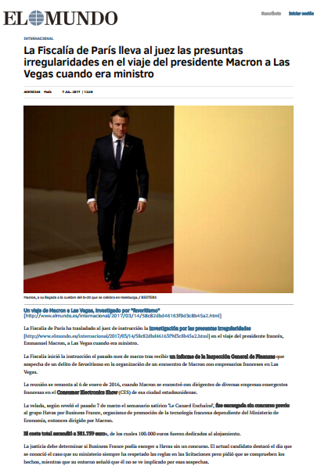
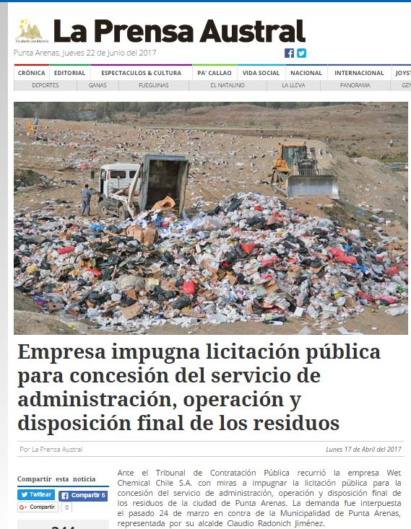
Repercusiones mediáticas

Slide 26

¿Qué es la Probidad?
Observar una conducta funcionaria intachable y un desempeño honesto y leal de la función o cargo, con preeminencia del interés general sobre el particular.
En razón del origen público de los fondos que financian las compras públicas, y del permanente contacto con los proveedores, los riesgos relativos a la corrupción son más altos en compras públicas que en otras áreas de la administración.

Slide 27

El principio de probidad debe ser respetado y cumplido en cada uno de los hitos que componen el ciclo de compras: planeación, publicación, adjudicación y ejecución del contrato.
Su alcance abarca no solo a las licitaciones, sino que a todos los mecanismos de contratación.

Slide 28
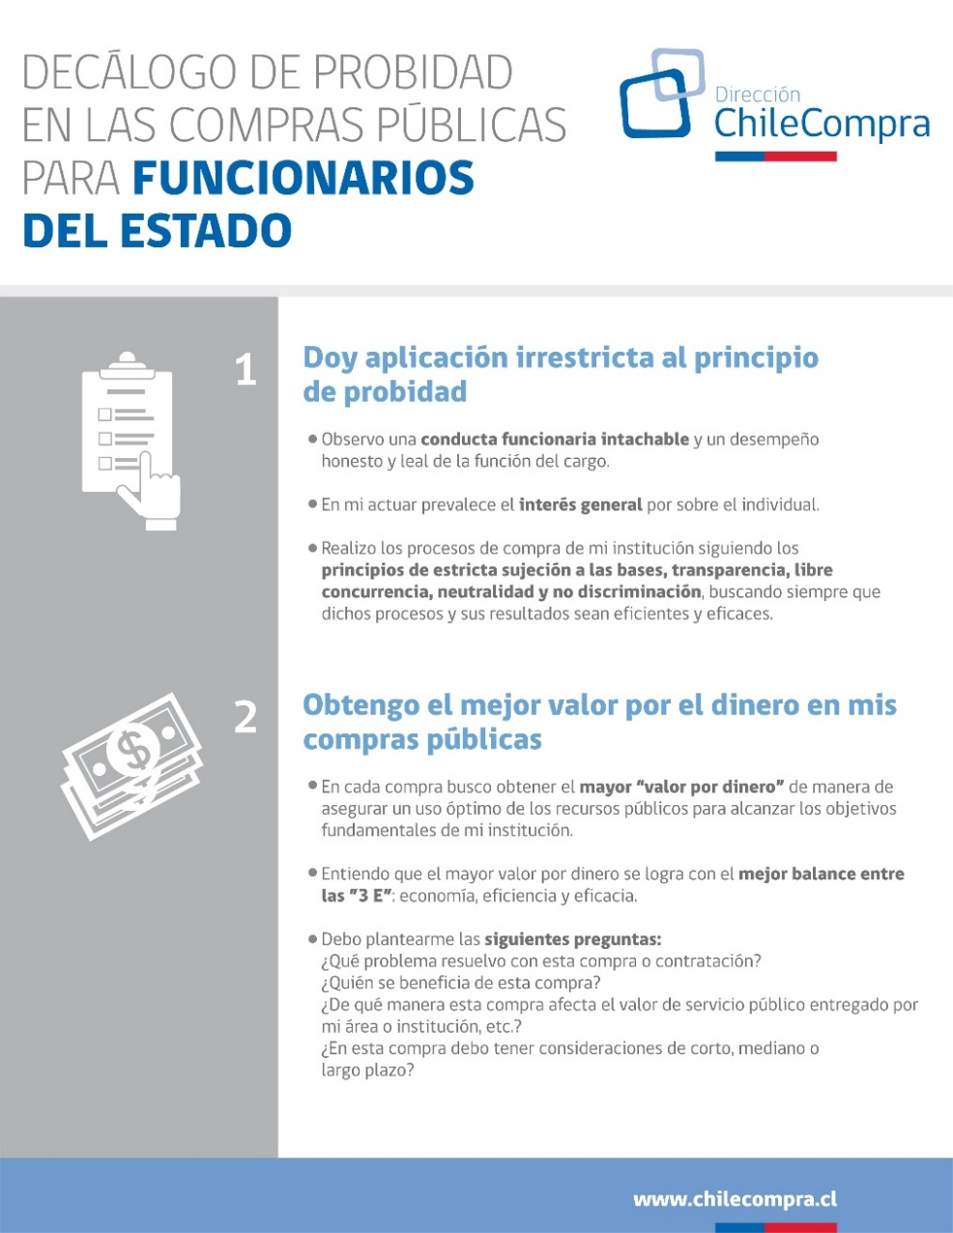
Código de Ética
Dirigido a funcionarios públicos
Aplicar de forma correcta el principio de probidad en todo el ciclo de compras públicas
Detalla los deberes en cada etapa del proceso de compras, las conductas esperadas por parte de los funcionarios, y las conductas contrarias a la probidad

Slide 29




Decálogo de Probidad
Aplicación irrestricta al principio de probidad
Mejor Valor por el Dinero
Conozco y Aplico la Ley de Compras y Pago Oportunamente
Transparencia en mi actuar
Conducta funcionaria intachable.
Prevalece el interés general.
Principio de estricta sujeción, transparencia, libre concurrencia, neutralidad y no discriminación.
Optimo uso de los recursos públicos. (Directiva 26)
Balance entre eficiencia, eficacia y economicidad.
¿Qué problema resuelvo con la compra?, ¿quién se beneficia?
Plazos razonables.
Modalidades de compra ajustadas. (fragmentación)
Criterios de evaluación claros, medibles y objetivos.
Cumplo con el pago en plazos (Directiva 23)
Cuido el principio de transparencia en las compras públicas.
Conformo comisiones evaluadoras y hago público, a través del sistema, quienes las compone.
Elaboro y publico actas de evaluación.

Slide 30




Decálogo de Probidad
No incurro ni permito el cohecho
Me abstengo cuando existe un conflicto de interés
No recibo regalos ni beneficios de parte de proveedores
Rechazo el tráfico de influencias
No solicito, entrego ni acepto pagos, servicio favor o cualquier ventaja, a cambio de influir en decisiones.
No intervengo en decisiones en los que posea un interés personal, que pueda llegar a afectar la objetividad de las decisiones.
Declaración de No conflicto de interés cada vez que conformo una comisión evaluadora.
Invitaciones a almorzar, cenar, regalos, etc.
No ejerzo presión indebida con mi cargo.
No obtengo beneficios personales por favorecer a terceros.

Slide 31


Decálogo de Probidad
No utilizo información privilegiada para favorecerme.
Resguardo la información reservada de mi institución
Si dejo de desempeñar una función pública, no utilizo indebidamente la información o contactos originados en mi trabajo.
Hago un correcto uso de información reservada
Denuncio
Si detecto acciones u omisiones que pudieran ser ilegales o en contra de los estándares de probidad, denuncio responsablemente ante las instancias que corresponde.

Slide 32
Marco normativo aplicable a las compras públicas
Sergio A. Calderón Rozas
Septiembre 2017

